Slide 1

Java Service Provider Interface (SPI)

Slide 2
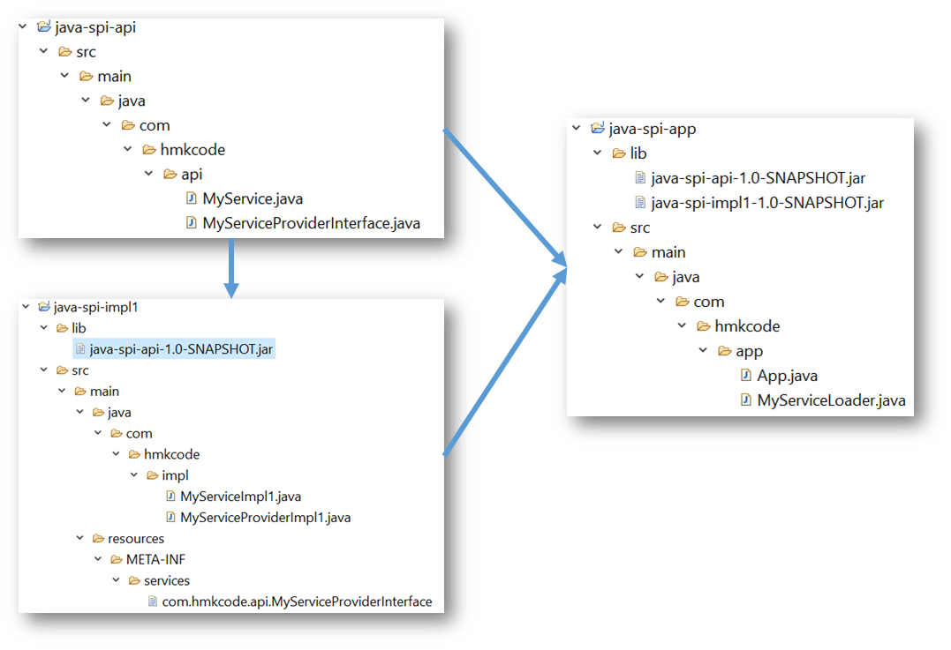
Для чего нужен SPI?
Отделить интерфейс от конкретной реализации.
Позволить сторонним разработчикам подключать свои реализации без модификации исходного кода основной библиотеки.
Динамически обнаруживать и загружать провайдеры во время выполнения.
Создавать расширяемые архитектуры, где ядро знает только об интерфейсе, а конкретные реализации подтягиваются из classpath или modulepath.
Made without Gamma

Slide 3
Определение SPI, связь с API
SPI (Service Provider Interface) – это набор публичных интерфейсов, абстрактных классов или аннотаций, которые определяют контракт для поставщиков услуг (провайдеров).
Связь API и SPI
Аспект | API | SPI
Целевая аудитория | Пользователи библиотеки (клиенты) | Разработчики расширений (провайдеры)
Направление вызовов | Клиент вызывает методы библиотеки | Библиотека вызывает методы провайдера
Жёсткость | Стабильный, обратная совместимость обязательна | Может эволюционировать, часто скрывается за API
Made without Gamma

Slide 4
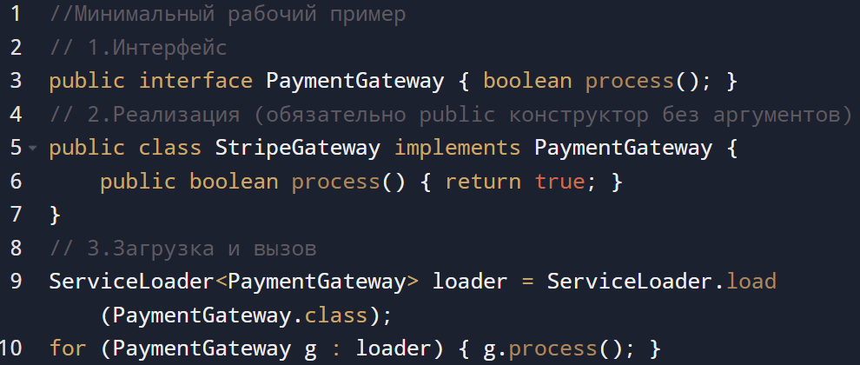
Принцип работы, класс, интерфейс, реализация
Механизм SPI в JDK построен вокруг класса java.util.ServiceLoader. Его задачи:
Найти все доступные реализации указанного интерфейса.
Загрузить их классы через ClassLoader.
Создать экземпляры (вызвать конструктор без параметров).
Предоставить итератор или стрим для работы с ними.
Made without Gamma

Slide 5
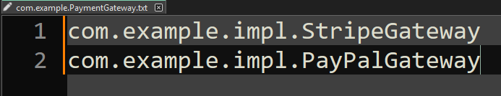
Где ServiceLoader ищет реализации
До Java 9
После Java 9
Приоритет и совместимость
Если приложение запущено в режиме --module-path, ServiceLoader сначала ищет в module-info.java, затем уходит к META-INF/services.
Если используется только classpath, работает только META-INF/services.
В JPMS всё строго с видимостью: если модуль с реализацией не запрашивает доступ к модулю с интерфейсом, компилятор или загрузчик выдаст ошибку.
Made without Gamma

Slide 6
Библиотеки, использующие SPI
JDBC (Java Database Connectivity)
SLF4J
NIO.2 FileSystemProvider
ZoneRulesProvider / java.time
Made without Gamma

Slide 7
Преимущества и недостатки SPI
Преимущества:
Недостатки:
Стандартный механизм JDK
Полная развязка интерфейса и реализации
Поддержка нескольких провайдеров
Работает в модульной и немодульной среде
Ленивая загрузка
Прозрачность для потребителя
Молчаливые ошибки
Конфликты в classpath/modulepath
Требование конструктора без аргументов
Отсутствие DI-контейнера
Сложность отладки
Безопасность
Made without Gamma

Slide 8
Итоги, выводы
SPI – это фундаментальный механизм Java для создания расширяемых, слабосвязанных библиотек. Он решает задачу инверсии зависимостей на уровне платформы, позволяя сторонним разработчикам подключать свои реализации без изменения кода ядра.
Когда использовать SPI
Когда избегать SPI
Вы разрабатываете библиотеку/фреймворк, который должен поддерживать плагины или адаптеры.
Требуется замена реализации в runtime без перекомпиляции (драйверы, кодеки, провайдеры безопасности, файловые системы).
Нужен стандартный, легковесный механизм без внешних зависимостей.
Проект уже использует JPMS или вы хотите подготовить код к будущей модуляризации.
Приложение простое, зависимости известны на этапе сборки.
Требуется сложная инициализация, управление жизненным циклом – лучше использовать DI-контейнеры.
Критична строгая детерминированность загрузки и версионирование провайдеров.
Команда не готова к отладке специфичных проблем.
Made without Gamma

